Slide 1
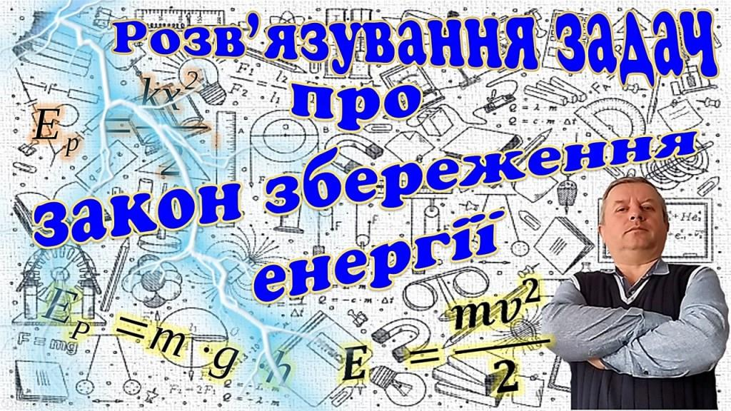

Slide 2











Повну презентацію із розв’язками задач
дивіться у відеоуроці.
−
−
−
−

Slide 3


Задача 1.
Краплина води вільно падає з висоти 450 м. Визначте її потенціальну та кінетичну енергії на висоті 200 м, якщо маса краплини 2 г, а опором повітря можна знехтувати.

Slide 4

Задача 2.
При підготовці іграшкового пістолета до пострілу пружину жорсткістю
800 Н/м стиснули на 5 см. Яку швид-кість набуває куля масою 20 г при пострілі в горизонтальному
напрямку?

Slide 5

Задача 3.
З висоти 10 м вертикально вгору кинули м’яч зі швидкістю 5 м/с. Визначте швид-
кість, з якою м’яч торкнеться поверхні
землі. Опором повітря можна
знехтувати.

Slide 6

Задача 4.
Тіло з початковою швидкістю 14 м/с падає з висоти 240 м і заглиблюється в пісок на
0,2 м. Визначте середню силу опору
піску. Опором повітря можна
знехтувати. Маса тіла 1 кг.

Slide 7

Задача 5.
М’яч кинули вертикально вгору зі швидкістю 16 м/с. На якій висоті кінетична енергія м’яча дорівню-ватиме його потенціальній енергії?

Slide 8
Повну презентацію із розв’язками задач
дивіться у відеоуроці.
−
−
−
−

